Slide 1

TÉCNICO EM INFORMÁTICA- III MÓDULO Disciplina: Tópicos especiais Professor: Petrônio
Metodologia SCRUM
Nomes: Daniel Magalhães
Lud’ Milla Melúcio
Wilson Macedo
Hiulbriner Dias
Rodrigo Castro
Bruno Mota
Januária, 28 de Abril de 2014

Slide 2
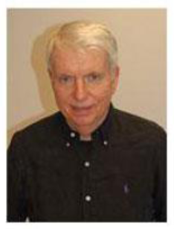
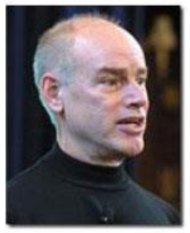
Criadores
Jeff Sutherland Ken Schwaber

Slide 3
Origem
O Scrum foi criado originalmente por Ken Schwaber e Jeff Sutherland em 1995. O nome Scrum tem origem no jogo de Rugby, diversos termos utilizados no Scrum inclusive foram retirados deste jogo. Inicialmente foi baseado no sistema de gerenciamento de projetos, criado por Takeuchi e Nonaka no artigo “The new product development game”, publicado no Harvard Business Review em 1986.

Slide 4
SCRUM: Introdução
SCRUM é uma metodologia ágil de gestão e planejamento de projetos de software.
É baseado em iterações.
Privilegia o trabalho em equipe.
Prioriza o desenvolvimento incremental. (começa com o simples e aos poucos vai implementando o aprimoramento dos componentes).

Slide 5
METODOLOGIA SCRUM
Métodos de desenvolvimento ágeis tem como foco principal a entrega e a otimização do tempo, Existem várias formas de se gerir e planejar um projeto de desenvolvimento, mas atualmente uma metodologia vem se destacando pela forma ágil que consegue fazer com que os projetos sejam conduzidos e finalizados, o Scrum.

Slide 6
CONHECENDO MELHOR O SCRUM
Scrum é bastante objetivo, com papéis bem definidos, de fácil adaptação e ainda, sua curva de aprendizado é relativamente baixa. Segundo o seu autor SCHWABER (2004), o Scrum não é um processo previsível, ele não define o que fazer em toda circunstância.

Slide 7
Como funciona
No Scrum os projetos são divididos em ciclos denominados Sprint. Cada sprint está inserido dentro de uma Time Box com um conjunto de atividades a serem executados.

Slide 8
O que torna o Scrum muito dinâmico é a capacidade de interação, a cada novo Sprint que se inicia faz-se uma breve reunião pela manhã (Daily Scrum) onde são levantados os pontos relacionados as atividades do dia anterior bem como problemas e as atividades que serão executadas no dia em questão.

Slide 9
Termos e componentes da Metodologia SCRUM

Slide 10
SCRUM: Termos e Componentes
Sprints:
Ciclos (tipicamente mensais – 2 à 4 semanas)
Representa um Time Box dentro do qual um conjunto de atividades deve ser executado.
São as iterações do projeto em SCRUM

Slide 11
SCRUM: Termos e Componentes
SCRUM Team:
É a equipe de desenvolvimento.
Um Scrum Team típico tem de 6 a 10 pessoas.
Não existe necessariamente uma divisão funcional através de papéis tradicionais, tais como programador, designer ou analista de testes.

Slide 12
SCRUM: Termos e Componentes
SCRUM Master:
O Scrum Master procura assegurar que a equipe respeite e siga os valores e as práticas do SCRUM.
O papel de Scrum Master é tipicamente exercido por um gerente de projeto ou um líder técnico, mas em princípio pode ser qualquer pessoa da equipe.
Protege a equipe assegurando que ela não se comprometa excessivamente com relação àquilo que é capaz de realizar durante um Sprint.

Slide 13
SCRUM: Termos e Componentes
Product Backlog:
É uma lista contendo todas as funcionalidades desejadas para um produto.
Não precisa estar completo no início de um projeto.
Começa com tudo aquilo que é mais óbvio em um primeiro momento.
Com o tempo, o Product Backlog cresce e muda à medida que se aprende mais sobre o produto e seus usuários.

Slide 14
SCRUM: Termos e Componentes
Product Owner:
É a pessoa que define os itens que compõem o Product Backlog.
O Scrum Team olha para o Product Backlog priorizado, seleciona os itens mais prioritários e se compromete a entregá-los ao final de um Sprint.
Estes itens transformam-se no Sprint Backlog.

Slide 15
SCRUM: Termos e Componentes
Sprint Planning Meeting:
É uma reunião na qual estão presentes o Product Owner, o Scrum Master e todo o Scrum Team.
Durante o Sprint Planning Meeting, o Product Owner descreve as funcionalidades de maior prioridade para a equipe.
Essas prioridades serão quebradas em pequenas tarefas. Essas tarefas irão dar origem ao Sprint Backlog.

Slide 16
SCRUM: Termos e Componentes
Sprint Backlog:
É uma lista de tarefas que o SCRUM Team se compromete a fazer em um Sprint.
Os itens do Sprint Backlog são extraídos do Product Backlog, pela equipe, com base nas prioridades definidas pelo Product Owner e a percepção da equipe sobre o tempo que será necessário para completar as várias funcionalidades.

Slide 17
SCRUM: Termos e Componentes
Daily SCRUM:
A cada dia do Sprint a equipe faz uma reunião diária, chamada Daily Scrum.
Ela tem como objetivo disseminar conhecimento sobre o que foi feito no dia anterior, identificar impedimentos e priorizar o trabalho a ser realizado no dia que se inicia.
Normalmente são realizadas no mesmo lugar, na mesma hora do dia.

Slide 18
SCRUM: Termos e Componentes
Daily SCRUM:
Durante o Daily Scrum, cada membro da equipe provê respostas para cada uma destas três perguntas:
O que você fez ontem?
O que você fará hoje?
Há algum impedimento no seu caminho?

Slide 19
SCRUM: Termos e Componentes
Sprint Review Meeting:
Ao final de um Sprint, a equipe apresenta as funcionalidades implementadas em uma Sprint Review Meeting.
Tipicamente, isso tem o formato de um demo das novas funcionalidades.
Durante o Sprint Review, o projeto é avaliado em relação aos objetivos do Sprint, determinados durante Sprint Planning Meeting.

Slide 20
SCRUM: Termos e Componentes
Sprint Retrospective
O Sprint Retrospective ocorre ao final de um Sprint e serve para identificar o que funcionou bem, o que pode ser melhorado e que ações serão tomadas para melhorar.

Slide 21
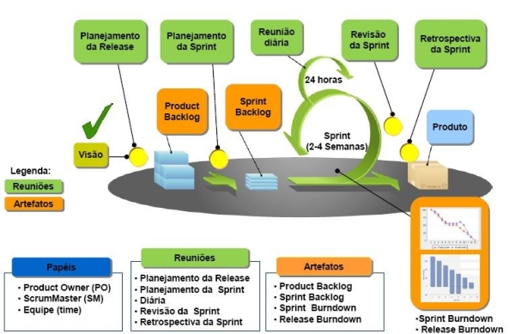
SCRUM: Termos e Componentes

Slide 22
SCRUM: Considerações Finais
Metodologia mais voltada à equipe do que a ferramentas e processos
Tem a participação efetiva do cliente em todo o ciclo de desenvolvimento
Requisitos complexos são diluídos em tarefas mais simples
Adepto à mudanças

